Slide 1

유니티로 제작하는 로그라이크 게임
20175133 박종건

Slide 2

목차
팀원 소개
게임 개요
게임 소개
구현 일정
구현 기능
구현 중 어려웠던 점
게임 조작 방법
결과 영상
사용 소스 출처
20175133 박종건

Slide 3
팀원 소개
빅데이터전공 20175133 박종건
1인팀이라 게임 기획, 게임 제작(로직, 오브젝트, 맵, UI 등),
테스트, 발표자료 제작 등 1인으로 진행하였습니다.
20175133 박종건

Slide 4

게임 개요
3인칭 로그라이크 게임
FOREST DUNGEON
<게임 타이틀>
3인칭이며 wasd로 플레이어를 조종하고 마우스로
공격하여 스테이지 별로 소환되는 몬스터를 잡고
몬스터가 드롭하는 아이템(돈, 체력, 탄약, 스탯 증가 아이템)을
먹어 성장하여 최종 보스를 잡는 게임을 만들었습니다.
20175133 박종건

Slide 5

구현 일정
11월 8일 ~ 11월 25일
플레이어 움직임, 무기, 맵, 적 프리팹, 아이템 등 기본적인 게임 틀 제작
11월 25일 ~ 12월 5일
전체적인 수정, 사운드 설정, UI 등 부가적인 기능 추가
12월 3일 ~ 12월 7일
발표 자료 제작 및 필요한 부분 수정
<프로젝트 깃허브 주소>
https://github.com/whdrjs2626/unity-roguelike-game-project
20175133 박종건

Slide 6
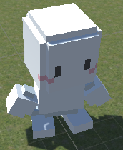
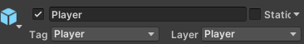
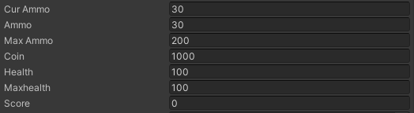
구현 기능
플레이어
현재 체력(Cur Ammo) / 최대 체력(Max Ammo)
현재 대시 가능 횟수(Dash Count) / 최대 대시 횟수 (Max Dash Count)
돈(Coin)
탄약(Cur Ammo) / 한 탄창의 탄약 수(Ammo) / 보유한 탄약 개수(Max Ammo)
점수(Score)
이동속도(Speed)
경과 시간(Timer)
플레이어 기본 변수는 이렇게 되어있습니다.
20175133 박종건

Slide 7
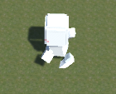
구현 기능
캐릭터 움직이기(플레이어 이동)
Horizontal(a, d, 왼쪽, 오른쪽),
Vertical(w, s, 위, 아래) Input을 Update 함수에서 감지하여
감지된 경우 Horizontal Input을 h(실수 변수)에
Vertical Input을 v(실수 변수)에 저장하여
Vector3(h, 0, v) 방향으로 플레이어를 이동시킵니다.
이동시키는 함수(Move()) 또한 Update 함수 둡니다.
방향키 입력을 토대로 플레이어의 이동방향을 저장한 변수 moveVec
normalize로 해당 벡터를 정규화 시킨 이유 – x축, z축 대칭 이동이 1일 때 대각선 이동은 루트2가 되어서 대각선 이동 시 더 많은 거리를 이동하게 되므로 정규화 시킵니다.
방향키 입력 방향(moveVec)으로 플레이어의 위치를 이동시킵니다.
20175133 박종건

Slide 8
구현 기능
캐릭터 움직이기(걷기)
플레이어는 기본적으로 뛰어다닙니다.
SHIFT를 누르면 캐릭터의 스피드를 낮춰 걷도록 하였습니다.
walk라는 Boolean 변수를 두어 걷는 다면 스피드를 반으로 줄입니다.
walk 변수는 Input의 Walk(shift)를 사용하여 누르고 있을 때 1이 되도록 합니다.
따라서 플레이어는 Shift버튼을 누르면 이동속도가 반으로 줄게 됩니다.
20175133 박종건

Slide 9
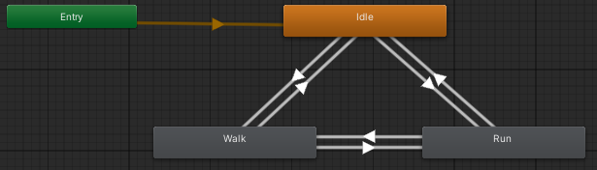
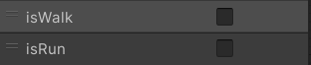
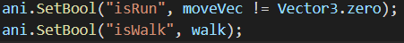
구현 기능
캐릭터 움직이기(이동 애니메이션)
에셋에 있는 애니메이션을 사용하여
애니메이션을 구현하였습니다.
플레이어는 평상 시에 idle 모션을 수행하다가
isWalk, isRun이라는 Bool 변수를 두어 이 변수들이 1이 되면 Run(뛰기), Walk(걷기) 모션을 수행합니다.
위 모션을 다룰 isRun, isWalk는 이동하는 Move()함수 안에서 변경됩니다.
moveVec != Vector3.zero로 인해 사용자가 방향키 입력 시 Run 모션을 수행하고
walk로 인해 Shift 입력 시 Walk 모션을 수행합니다.
20175133 박종건

Slide 10
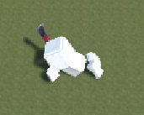
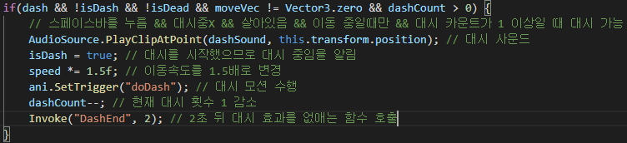
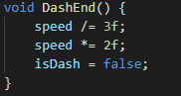
구현 기능
캐릭터 움직이기(대시)
플레이어가 스페이스바를 누르면 대시를 합니다.
대시 시에는 속도가 1.5배로 늘어납니다.
스페이스바를 누르면 위 조건문이 실행됩니다.
대시 시작 후 2초 뒤 호출되는 DashEnd함수입니다.
이동속도를 원래대로 돌리고 isDash(대시중인가?)를 false로 되돌림
20175133 박종건

Slide 11
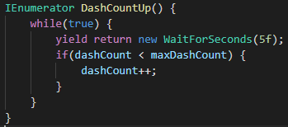
구현 기능
캐릭터 움직이기(대시)
플레이어가 생성되면 대시 횟수가 최대인 상태로 시작됩니다.
대시를 한번 수행할 때 마다 현재 대시 횟수가 감소합니다.
이를 다시 충전하기 위한 Coroutine으로 위 StartCoroutine은 플레이어의 Awake()에서 호출됩니다.
DashCountUp에선 5초마다 현재 대시 가능 횟수를 1 증가시킵니다.
현재 대시 가능 횟수가 최대 대시 가능 횟수가 되면 증가되지 않습니다.
20175133 박종건

Slide 12
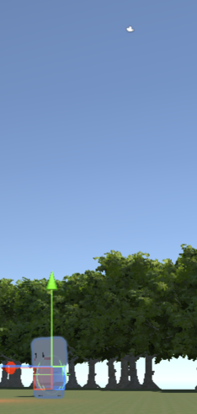
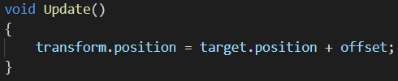
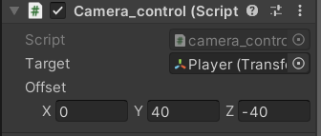
구현 기능
카메라 캐릭터 고정
여기서 target은 public 변수로 플레이어 오브젝트와 연결됩니다.
offset 또한 public Vector3 변수로 Inspector 창에서 설정해줍니다.
따라서 Main Camera는 플레이어 위치에 offset 위치를 더한 위치에서
지정된 각도로 플레이어를 따라다니게 됩니다.
20175133 박종건

Slide 13
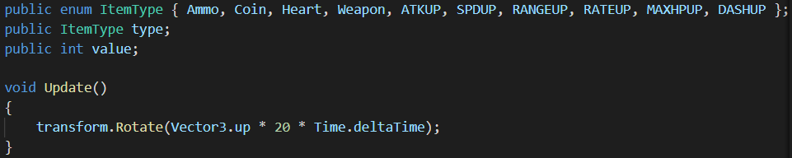
구현 기능
아이템 구현
무기 – 검, 총
소모성 아이템 – 코인(금, 은, 동), 체력, 탄약
스탯 아이템 – 공격력 증가, 이동속도 증가, 사거리 증가, 공격속도 증가, 대시 횟수 증가
타입 열거형 변수로 아이템의 타입을 구분하게끔 하였고
public 변수 type, value로 각 아이템의 종류, 플레이어에게 영향을 줄 값을 설정합니다.
Update 함수 내에 Rotate로 아이템이 조금씩 돌아가도록 설정하였습니다.
20175133 박종건

Slide 14


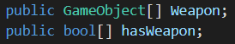
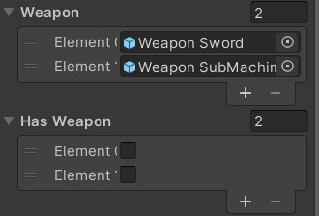
구현 기능
아이템 구현(무기)
플레이어가 시작하면 바로 앞에 검, 총 아이템이 있습니다.
둘 중 하나만 선택하여 게임을 진행할 수 있습니다.
플레이어는 자신이 사용할 수 있는 무기 목록 배열 Weapon,
어떤 무기를 사용하는지 알기 위한 bool 배열 hasWeapon 변수를 가집니다.
Weapon 변수는 Inspector에서 무기로 채워줍니다.
여기 쓰인 무기는 플레이어의 손에 있지만 비활성화 시킨 상태입니다.
hasWeapon 변수는 플레이어가 무기를 선택하면 해당 무기의
bool값이 1이 되면서 해당 무기가 손에 활성화됩니다.
20175133 박종건

Slide 15
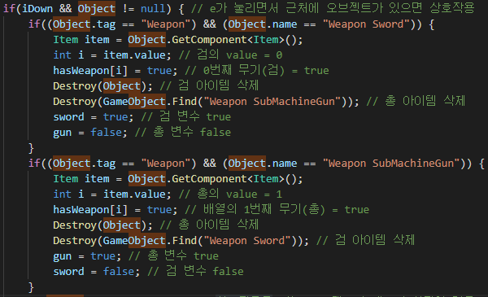
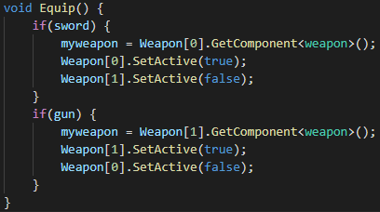
구현 기능
아이템 구현(무기)
플레이어의 OnTriggerStay 함수 내에 부딪힌 오브젝트의 태그가
Weapon이면 Object를 해당 오브젝트로 초기화합니다.
이 조건문은 E를 누르면 실행되는 함수에 있습니다.
E를 누른 시점에서 Object가 null이 아니면서
검이면 검 변수를 true로, 총이면 총 변수를 true로 변경합니다.
Update 함수 내에서 실행되는
Equip()은 검, 총 변수에 따라
플레이어의 무기를 설정합니다.
20175133 박종건

Slide 16
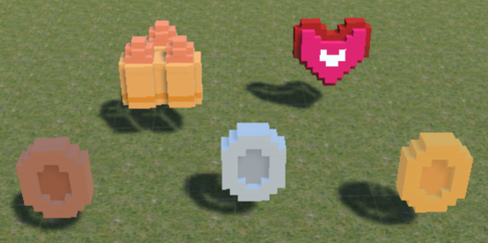
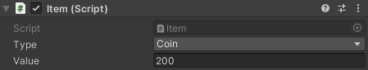
구현 기능
아이템 구현(소모성 아이템)
적이 죽으면 일정 확률로 소모성 아이템을 드롭합니다.
코인을 먹으면 value에 지정한 값만큼 플레이어의 돈이 오릅니다.
체력을 먹으면 value에 지정한 값만큼 현재 체력이 증가합니다.
탄약을 먹으면 value에 지정한 값만큼 현재 탄약이 증가합니다.
플레이어의 OnTriggerEnter에서 부딪힌 오브젝트의 태그가 Item이면
Item마다 정해진 타입 별로 일을 수행합니다.
체력과 탄약은 현재 값과 최대 값을 가집니다.
따라서 체력이나 탄약을 먹을 때 최대 값보다 높아지지 않게 합니다.
20175133 박종건

Slide 17
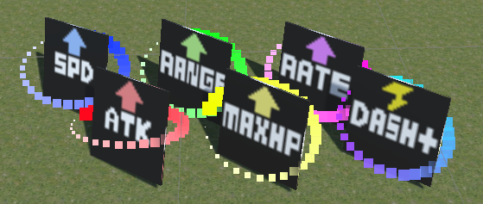
구현 기능
아이템 구현(스탯 아이템)
적이 죽으면 소모성 아이템보다 낮은 확률로
스탯 아이템을 드롭합니다.
공격력, 이동속도, 공격속도, 사거리, 최대체력 증가와
대시 횟수 1 증가의 효과를 가지는데 대시 증가는 한번 얻으면 더는 나오지 않습니다.(최대 대시 4)
플레이어의 OnTriggerEnter에서 부딪힌 오브젝트의 태그가 Item이면
Item마다 정해진 타입 별로 일을 수행합니다.
공격력 – 무기 데미지 10 증가
이동속도 – 플레이어 이동속도 5 증가
사거리 – (검의 경우) 검 길이 증가, (총의 경우) 총 사거리 증가
공격속도 – 공격 후 딜레이 0.1 감소
최대체력 – 최대체력 50 증가
대시증가 – 기본 대시 횟수 3 → 4로 증가
20175133 박종건

Slide 18
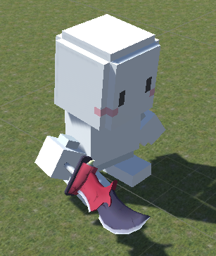
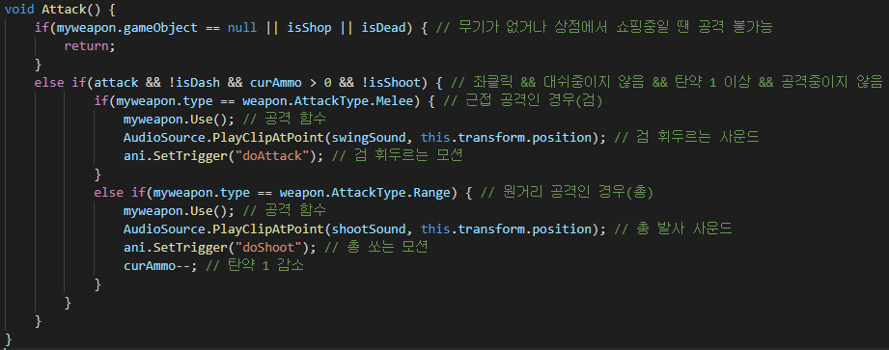
구현 기능
무기 구현(검, 총)
각 아이템에서 E를 누르면 무기를 장착합니다.
이때 마우스 좌클릭을 하면 공격합니다.
마우스 좌클릭 시
attack 변수가 1이 되고
플레이어의 Attack()함수가 실행됩니다.
검과 총은 모션과 사운드가 다르고 총은 공격 시 탄약을 1 감소시킵니다.
20175133 박종건

Slide 19
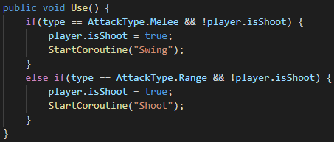
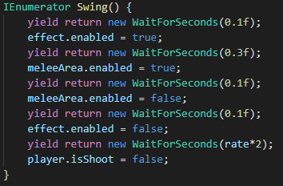
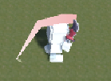
구현 기능
무기 구현(검, 총)
플레이어의 Attack()함수 내에선
Weapon의 Use()함수를 호출합니다.
여기선 플레이어의 isShoot을 true로 하여
공격 중에 또 공격을 하지 못하도록 막습니다.
Use()함수 내에선 검인 경우 Swing, 총인 경우 Shoot을 호출합니다.
검인 경우 호출하는 Swing은 이렇습니다.
검을 휘두를 때 생기는 effect와
공격을 하기 위한 Empty Object가
활성화되었다가 다시 비활성화됩니다.
그 후 공격속도변수(rate)*2 만큼 대기 후 isShoot을 false로 변경합니다.
20175133 박종건

Slide 20
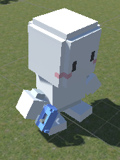
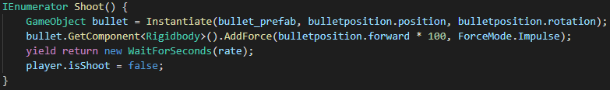
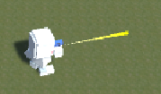
구현 기능
무기 구현(검, 총)
총인 경우 호출되는 Shoot()에선
Assets에 있는 총알 프리팹을 인스턴스화 시켜서 bulletposition(총구)에 만들고
AddForce를 통해 날아가게 합니다.
그 후 공격속도변수(rate)만큼 대기 후 isShoot을 false로 바꿔서
다시 공격할 수 있게 해줍니다.
20175133 박종건

Slide 21
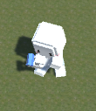
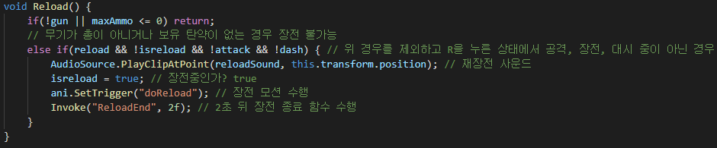
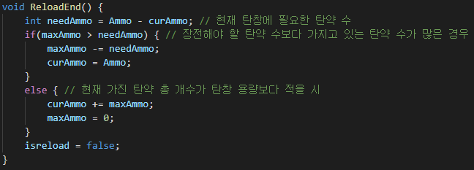
구현 기능
무기 구현(재장전)
플레이어가 R을 누르면 reload 변수가 1이 됩니다.
reload 변수가 1이 되면 Update함수에서 호출되던 Reload()함수에서 재장전을 수행
R키를 누르고 2초 뒤 호출되는 ReloadEnd에선
실제로 탄약을 증가시키고 보유 탄약은 감소시킵니다.
마지막엔 isreload(장전중인가?)를 false로 변경
20175133 박종건

Slide 22
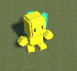
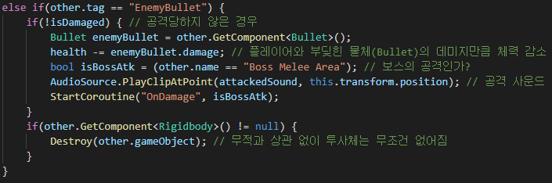
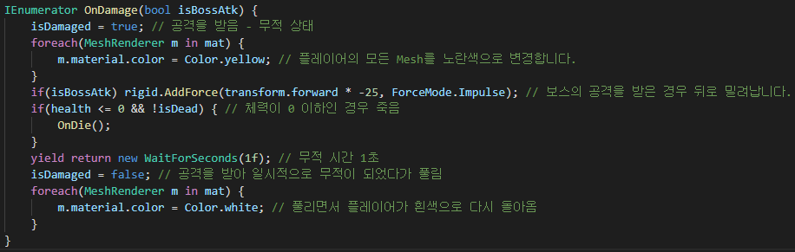
구현 기능
플레이어 피격
적 몬스터는 다양한 공격을 하여 플레이어를 공격합니다.
플레이어의 OnTriggerEnter에서 적의 공격을 감지합니다.
여기서 EnemyBullet 태그는
적 몬스터의 근접 공격, 원거리 공격
모두에게 적용되는 태그입니다.
플레이어가 적의 공격(EnemyBullet)과 충돌을 한 경우 체력이 감소되면서 OnDamage가 호출됩니다.
OnDamage에선 플레이어가 잠시 무적이 되면서
죽음을 판단합니다.
20175133 박종건

Slide 23
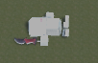
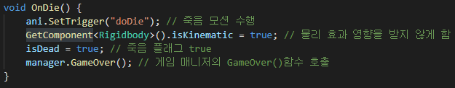
구현 기능
플레이어 피격
플레이어에서 OnDamage에서 체력이 0 이하가 되면 호출되는 OnDie()함수에선
플레이어가 물리 효과 영향을 받지 않게 합니다.
이는 플레이어가 죽어서도 적의 공격을 받는 것을 막고
죽음 플래그(isDead)를 true로 하는 것은
계속해서 죽음 모션이 수행되는 것을 막습니다.
플레이어가 죽었으므로 게임 매니저의 GameOver()함수를 호출 시켜서
현재 게임을 종료시킵니다.
20175133 박종건

Slide 24
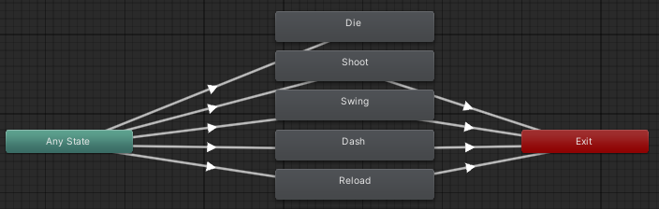
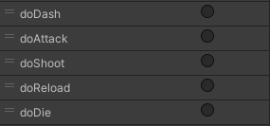
구현 기능
플레이어 애니메이션
걷기, 뛰기 애니메이션과는 다르게 Any State에서 시작되는
죽음, 공격, 대시, 재장전 애니메이션은
각각의 트리거 변수를 두어
플레이어에서 ani.SetTrigger(“doDash”); 와 같은 명령어를 통해
각 조건이 부합했을 때 모션을 수행시킵니다.
20175133 박종건

Slide 25
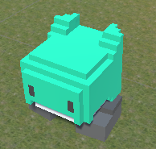
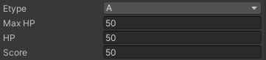
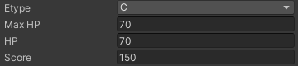
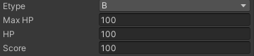
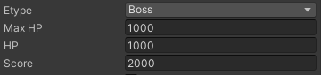
구현 기능
적 구현
타입 변수 – A, B, C, Boss
체력(HP), 최대체력(maxHP)
점수(Score) – 플레이어에게 죽을 시 플레이어가 얻게 될 점수
20175133 박종건

Slide 26
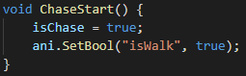
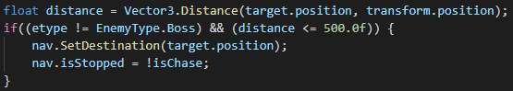
구현 기능
적 구현
Boss 타입을 제외한 enemy는 Awake()함수에서 2초 뒤 ChaseStart()함수를 호출합니다.
함수 내에선 isChase를 true로 변경 후 isWalk를 true로 변경하여
Walk 모션을 수행합니다.
enemy의 Update내에선 이렇게 target(플레이어)와 enemy 자신과의 거리를 구합니다.
enemy가 Boss가 아니면서 플레이어와의 거리가 500이하이면 플레이어를 추적합니다.
여기서 nav는 public으로 연결된 Nav Mesh Agent입니다.
20175133 박종건

Slide 27
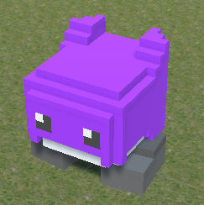
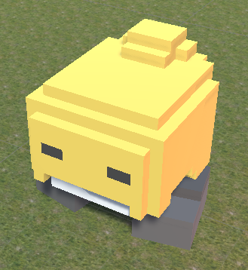
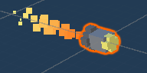
구현 기능
적 구현
몬스터 A
체력 : 50
데미지 : 5
가까이 다가와 근접공격을 함.
몬스터 B
체력 : 100
데미지 : 10
사정거리 안에
플레이어가 있으면
돌진합니다.
몬스터 C
체력 : 70
사정거리 안에
플레이어가 있으면
미사일을
발사합니다.
몬스터 C의 미사일
데미지 : 15
몬스터 C가
일직선으로
발사합니다.
20175133 박종건

Slide 28


구현 기능
적 구현(공격)
각 몬스터는 계속 target(플레이어)를 쳐다보다가
거리가 일정 거리 이내가 되면 공격합니다.
각 몬스터의 공격이 다르므로
다른 동작을 수행합니다.
A – 다가가서 근접 공격
B – 빠르게 돌진해서 공격
C – 미사일 발사
20175133 박종건

Slide 29



구현 기능
적 구현(공격)
몬스터 A
플레이어에게
다가와서
근접공격
몬스터 B
플레이어에게
빠른 속도로
돌진하여
근접공격
돌진할 때 돌진 이펙트
몬스터 C
플레이어에게
미사일 발사
발사할 때 발사 이펙트
20175133 박종건

Slide 30

구현 기능
적 구현(피격)
플레이어와 마찬가지로 몬스터의 OnTriggerEnter() 함수에서 부딪힌 오브젝트의 태그가
근접, 원거리 공격의 태그일 경우 피격당합니다.
근접, 원거리 공격에 적합한 피격 사운드를 재생 후
무기의 데미지 만큼 몬스터의 체력을 감소시킵니다.
피격 시 몬스터의 색을 빨간색으로 변화시킵니다.
그 후 0.1초 뒤 OnDamage함수를 호출합니다.
OnDamage함수에선
몬스터의 색상을 원래대로 돌려놓습니다.
원거리 공격에 경우는 총알이 날아오기 때문에 맞은 경우 총알을 없애줍니다.
20175133 박종건

Slide 31

구현 기능
적 구현(죽음)
Update함수에서 몬스터의 체력을 계속 체크하다가 0 이하가 되면 죽습니다.
몬스터가 죽으면 회색으로 변경되면서 더 이상 게임에 영향을 주지 않게 합니다.
자세한 내용은 주석으로 달아놓았습니다.
20175133 박종건

Slide 32


구현 기능
적 구현(죽음 – 아이템 드롭)
몬스터가 죽고 3초 뒤엔 itemDrop함수가 호출됩니다.
해당 함수에선 0 ~ 29의 정수 난수를 발생 시키고
해당 정수가 0 ~ 7이면 아무것도 드롭하지 않음
8 ~ 14 – 코인(동)
15 ~ 17 – 코인(은)
18 ~ 19 – 코인(금)
20 ~ 21 – 탄약
22 ~ 23 – 체력
24 ~ 29 – 각 스탯 증가 아이템 6개 하나씩
20175133 박종건

Slide 33

구현 기능
적 구현(애니메이션)
적이 생성되면 idle 상태로 있다가
ani.SetBool(“isWalk”, true);로 Walk 모션을 수행하게 합니다.
그러다 공격 시 ani.SetBool(“isAttack”, true);로
Attack 모션을 수행하게 합니다.
Any State에서 doDie 트리거가 발동되면(몬스터가 죽으면)
몬스터는 Die 모션을 수행합니다.
20175133 박종건

Slide 34



구현 기능
보스 구현
보스 몬스터
체력 : 1000
공격 패턴 1 – 미사일 발사
공격 패턴 2 – 바위 굴리기
공격 패턴 3 – 점프 내려찍기
바위
데미지 : 30
일직선으로 굴러서
플레이어를 공격
보스 미사일
데미지 : 15
유도 미사일로
플레이어를 따라갑니다.
생성되고 나서 5초 뒤에
자동으로 없어집니다.
20175133 박종건

Slide 35

구현 기능
보스 구현
보스는 Awake하면 idle 코루틴을 시작합니다.
idle에선 0 ~ 9의 난수를 생성하고
0 ~ 5가 나오면 미사일 공격
6 ~ 8이 나오면 바위 공격
9가 나오면 점프 공격을 수행합니다.
미사일 발사에선 미사일 A, B를 0.3초 간격으로 발사하고 다시 idle로 돌아갑니다.
바위 공격에선 바위를 생성하고 굴리고 다시 idle로 돌아갑니다.
점프 공격에선 플레이어가 공격으로 인식하는 오브젝트를 활성화 시켰다가
비활성화 시킨 후 다시 idle로 돌아갑니다.
20175133 박종건

Slide 36


구현 기능
보스 구현
보스는 Awake하면 idle 코루틴을 시작합니다.
각 모션은 4개의 Trigger로 수행이 되어집니다.
Die 모션은 한번 취하면 돌아갈 필요가 없으므로
Exit에 연결되지 않습니다.
20175133 박종건

Slide 37

구현 기능
보스 구현
보스의 Update에선 계속해서 보스의 HP를 체크하다가 0 이하가 되면 아래 명령어를 실행합니다.
죽음 모션을 수행하고
보스가 죽었으므로 필드에 생성된 다른 모든 적을 죽입니다.
그 후 GameManager의 GameClear()을 호출합니다.
20175133 박종건

Slide 38


구현 기능
맵 구현
보스 스테이지
맵은 Terrain으로 구현하였습니다.
Raise or Lower Terrain으로 지형을 다듬음
Paint Texture로 각 지형 별 텍스쳐를 설정함
Paint Trees로 나무를 심어서 배경으로 설정함
미로 스테이지
사막 스테이지
초원 스테이지
시작 마을
20175133 박종건

Slide 39




구현 기능
맵의 오브젝트 구현
각 오브젝트는
유니티 에셋스토어의
무료 에셋들, 기본 도형들을
사용하여 구현하였습니다.
오브젝트는 배경 역할,
장애물 역할을 하여
플레이어와 몬스터의
움직임에 방해를 줍니다.
20175133 박종건

Slide 40

구현 기능
스테이지 구현(마을)
마을엔 건물 오브젝트와
상점이 있습니다.
게임을 시작하면 플레이어가 생성됩니다.
플레이어 앞엔 검, 총 아이템이 있습니다.
둘 중 하나의 아이템을 E로 먹으면 반대 아이템이 사라지면서 해당 아이템을 착용합니다.
20175133 박종건

Slide 41


구현 기능
스테이지 구현(스테이지 1)
각 스테이지 시작점엔 스테이지 스톤이 있습니다.
해당 스톤에 플레이어가 부딪히면 스테이지가 시작됩니다.
스페이지 스톤의
Update에 Rotate로 스톤을 회전 시킵니다.
또한 OnTriggerEnter에서 충돌이 발생한 오브젝트가
플레이어인 경우
StageStart()함수 호출
스톤 없앰, 스포너를 활성화시킵니다.
20175133 박종건

Slide 42



구현 기능
스테이지 구현(스테이지 1)
스테이지 스톤이 사라지면서 호출되는
GameManager의 StageStart()함수입니다.
해당 함수에선 Walls 배열의 오브젝트를
활성화 시키고 Battle 코루틴을 호출합니다.
배틀이 시작되면
스테이지 앞 뒤로 벽으로 막힘
Battle에선 2초마다 지금 진행중인 스테이지가 종료되었는지 확인합니다.
종료되었다면 StageEnd()함수를 호출하고 코루틴을 멈춥니다.
20175133 박종건

Slide 43


구현 기능
스테이지 구현(스테이지 1)
스테이지 스톤이 사라지면서 활성화되는 Spawner의 Start함수입니다.
각 스테이지 별 스폰 위치 변수 points를 만들고
보스 스테이지인 경우 보스 몬스터를 스폰하고
spawnMonster을 호출합니다.
spawnMonster에선 몬스터를 소환합니다.
소환마다 딜레이를 걸어주며
모든 적이 죽은 경우엔
isStageOver을 true로 설정합니다.
여기 isStageOver가 ture가 되면
게임 매니저의 StageEnd()가 호출됩니다.
20175133 박종건

Slide 44


구현 기능
스테이지 구현(스테이지 1)
왼쪽 사진처럼 스테이지가 시작되면
몬스터가 랜덤 장소에서 스폰되어
플레이어를 추적합니다.
모든 몬스터를 제거하면 GameManager에서
StageEnd()함수가 호출되고 여기선 막혀있던
벽을 비활성화 시키고
클리어 보상으로 스탯 아이템을 주고
FireWork를 호출합니다.
20175133 박종건

Slide 45


구현 기능
스테이지 구현(스테이지 1, 2, 3)
GameManager의 FireWork에선
불꽃놀이를 활성화시키고 8초 대기 후
다시 비활성화 합니다.
스테이지 클리어 시
보상 아이템과
불꽃놀이가 나옵니다.
20175133 박종건

Slide 46


구현 기능
스테이지 구현(스테이지 2)
스테이지 2는 사막 배경입니다.
스테이지 스톤을 부수면
몬스터 A, B가 소환되어 플레이어를 공격합니다.
20175133 박종건

Slide 47


구현 기능
스테이지 구현(스테이지 3)
스테이지 3는 미로 맵입니다.
미로 곳곳에 생성되는 몬스터 A, B, C를 죽이고
미로를 탈출해야 합니다.
20175133 박종건

Slide 48


구현 기능
스테이지 구현(보스 스테이지)
보스 스테이지 스톤을 부수면
보스 몬스터가 출현하고 몬스터 A, B, C가 보조적으로 생성됩니다.
게임 클리어를 위해선 보스 몬스터를 죽여야 합니다.
20175133 박종건

Slide 49


구현 기능
UI 구현(시작 화면)
UI는 게임 시작 화면, 게임 중 화면, 게임 클리어 화면, 게임 오버 화면 총 4개의 캔버스에 배치됩니다.
먼저 게임 시작 화면에선 타이틀 로고,
게임 시작 버튼이 배치되었습니다.
게임 시작 버튼의 OnClick() 리스너에선
GameManager에 GameStart() 함수가 호출됩니다.
GameStart에선 게임 시작 화면, 카메라를 비활성화
게임 중 화면, 카메라, 플레이어를 활성화시킵니다.
20175133 박종건

Slide 50

구현 기능
UI 구현(게임 중 화면)
게임 중 화면의 UI는 점수, 시간, 스테이지, 플레이어 상태 정보가 있습니다.
점수
시간
스테이지
플레이어 상태 – 체력, 탄약, 돈, 대시
20175133 박종건

Slide 51






구현 기능
UI 구현(게임 중 화면)
게임 중 변경되는 값들이 즉시 UI에 반영됩니다.
대시는 사용 시 한 칸 없어지고
충전 시 다시 채워집니다.
대시 증가 아이템을 먹으면
대시 최대 횟수가 4개로
증가합니다.
플레이어 상태 값도 UI에 실시간으로 반영되어 변경됩니다.
20175133 박종건

Slide 52


구현 기능
UI 구현(게임 중 화면)
보스가 출현하면 동시에 보스 체력 바 UI가 뜹니다.
보스 체력 바는 빨간색 바 이미지, 흰색 바 이미지로 구성되어 있으며
빨간색 바 이미지는 보스의 현재 체력에 비례하여 Scale을 조정하여 줄어듭니다.
20175133 박종건

Slide 53


구현 기능
UI 구현(게임 오버 화면)
플레이어의 체력이 0 이하가 되면 GameManager의
GameOver 함수를 호출합니다.
GameOver 함수에선
게임 중 화면을 비활성화,
게임 오버 화면을 활성화합니다.
게임 오버 화면엔 게임 오버 텍스트와
플레이어가 현재까지 얻은 점수
재시작 버튼이 배치되어 있습니다.
재시작 버튼의 OnClick 리스너에선 GameManager의
Restart 함수가 호출됩니다.
해당 함수에선 Scene을 다시 로드합니다.
20175133 박종건

Slide 54

구현 기능
UI 구현(게임 클리어 화면)
플레이어가 보스 몬스터를 죽이면
게임 중 화면이 비활성화되고
즉시 게임 클리어 화면이 뜹니다.
클리어 화면엔 왕관, 승리 글귀,
점수, 재시작 버튼이 있습니다.
이 재시작 버튼도 게임 오버 화면의 재시작 버튼과
같은 동작을 수행합니다.
20175133 박종건

Slide 55


구현 기능
상점 구현
상점은 마을, 스테이지 사이에 배치됩니다.
건물 오브젝트, SHOP 텍스트, 원형 이펙트로 이루어져 있습니다.
이 원형 이펙트에서 E 버튼을 누르면 상점에 들어가집니다.
플레이어의 상호작용 함수 내의 조건문입니다.
상호작용하는 상점의 Enter함수를 호출하고
상점 이용중임을 알리는 isShop을 true로 변경합니다. (이동, 공격 불가)
20175133 박종건

Slide 56



구현 기능
상점 구현(UI)
상점의 Enter함수에선 상점 UI를 띄웁니다.
상점엔 체력, 탄약, 공격력 증가 아이템을 판매합니다.
각 버튼의 클릭 리스너로 설정된 함수에서
플레이어의 체력, 탄약, 공격력을 증가시키고
보유 금액을 감소시킵니다.
보유 금액이 부족한 경우에는 Message 코루틴이 호출됩니다.
해당 함수에선 돈이 부족하다는 메시지를 띄우고 2초 뒤 없앱니다.
20175133 박종건

Slide 57

구현 기능
사운드 구현
각종 사운드는 필요한 public 변수에 연결하고
해당 사운드를 필요한 상황에 재생시킵니다.
20175133 박종건

Slide 58

구현 기능
BGM 구현
BGM은 GameManager에 AudioSource Component를 추가하고
AudioClip 배열로 5개의 음악 파일을 사용해 재생하도록 하였습니다.
게임이 실행되면 첫번째 음악이 재생되고
스테이지가 시작할 때 마다 왼쪽의 코루틴을
실행시켜 BGM을 변경하였습니다.
20175133 박종건

Slide 59

구현 중 어려웠던 점
벽을 통과함
여기서 벽이란 실제 벽 뿐만 아니라 모든 오브젝트를 의미합니다.
원래는 통과되면 안되는데 이동속도가 증가하는 경우
플레이어가 벽을 뚫고 지나가는 문제가 생겼습니다.
이는 스테이지 사이에 존재하는 벽을 뚫어서 몬스터를 다 잡지 않고도 다음 스테이지로
넘어갈 수 있게 되거나 지형인 Terrain을 뚫고 낙하하는 등 큰 문제가 됩니다.
이를 고치기 위해서 다양한 방법을 시도하고 실패하다가 결국 성공하였습니다.
20175133 박종건

Slide 60
구현 중 어려웠던 점
벽을 통과함
시도한 방법 1 – 플레이어의 Rigidbody, Collider 수정
플레이어의 Rigidbody의 Collision Detection을 Discrete에서
Continuous나 Continuous Dynamic으로 변경합니다.
또한 Interpolate를 Extrapolate로 변경합니다.
여기서 Collision Detection이 Continuous인 경우 충돌 검사는 어느 한쪽의 Collider가
Mesh Collider라면 그냥 Discrete로 계산되기 때문에 플레이어나 벽 오브젝트의 Collider을
Capsule, Box Collider로 변경하였습니다.
방법 1을 수행하고 실행해본 결과 – 플레이어가 오브젝트에서 밀려나는 느낌이 강해지긴 했지만
뚫리는 것은 해결되지 않음.
20175133 박종건

Slide 61

구현 중 어려웠던 점
벽을 통과함
시도한 방법 2 – 플레이어가 바라보는 방향으로 Ray를 쏨
플레이어가 바라보는 방향으로 적당한 길이의 Ray를 쏴서
앞에 벽 오브젝트가 감지되면 이동을 못하게 하였습니다.
즉 어느 정도 앞에 벽이 있다면 이동 자체를 막습니다.
isWall로 플레이어가 바라보는 방향에 벽이 있는지 확인 후 있다면 Move(이동)을 막습니다.
방법 2을 수행하고 실행해본 결과 – 플레이어가 이동하는 방향과 바라보는 방향이 다르도록 구현했기 때문에
두 방향이 다를 경우 벽에 박혀버림
20175133 박종건

Slide 62
구현 중 어려웠던 점
벽을 통과함
시도한 방법 3 – Fixed Timestep을 줄임
Edit → Project Settings → Time에서 Fixed Timestep을 줄입니다.
이러면 충돌검사를 보다 자주하기 때문에 뚫리는 문제를 다소 해결할 수 있습니다.
방법 1번과 동시에 사용하여 충돌 검사를 Continuous로 하되 자주 검사하도록 하였습니다.
방법 3을 수행하고 실행해본 결과 – 방법 1보다 훨씬 벽이 뚫리는 경우가 줄어듦.
플레이어 생성 초기 기본 이동 속도일 땐 벽이 뚫리지 않음.
그러나 게임을 진행하면서 이동 속도 증가 아이템을 먹고
높은 이동속도로 대시할 시 벽이 뚫려 버림.
20175133 박종건

Slide 63
구현 중 어려웠던 점
벽을 통과함
시도한 방법 4 – 플레이어가 바라보는 방향(방법 2)가 아닌 이동하는 방향으로 Ray을 쏨
방법 2번에서 시도한 것은 플레이어가 바라보는 방향으로 Ray를 쏘는 것이라
이동 방향과 바라보는 방향이 다른 경우 문제가 생깁니다.
그렇다면 이동하는 방향으로 Ray를 쏘면 됩니다.
따라서 이동하는 방향 벡터인 moveVec을 선언하여 해결하였습니다.
방법 4을 수행하고 실행해본 결과 – 방법 2에서 생긴 문제가 전부 해결되어
플레이어가 벽을 뚫는 일을 아예 방지할 수 있었습니다.
20175133 박종건

Slide 64

구현 중 어려웠던 점
3D text 투시
스테이지 스톤, 상점을 표시하기 위해 띄웠던 3D Text가 앞에 오브젝트로 가려져 있어도
보이는 현상이 발생하였습니다.
따라서 마을에 있어도 Stage 2, 3의 글자가 보이는 등의 문제가 있습니다.
구글링하여 찾아본 결과 3D Text의 기본 쉐이더는 GUIText라서 오브젝트에 가려도 보이는 것으로
새로운 쉐이더를 만들어서 폰트 텍스쳐로 지정해줘야 한다고 합니다.
따라서 3DText라는 새로운 쉐이더로 Material을 만들어 해당 Material을
제가 사용한 폰트의 Material로 지정하였습니다.
그 결과 제대로 3D Text가 가려졌습니다.
20175133 박종건

Slide 65
구현 중 어려웠던 점
그 밖에 어려운 점
피격을 위한 empty Object의 인식 문제, 미사일 발사 시 rotation이 변경되지 않음,
사망 시 수행되어야 할 동작이 여러 번 수행되는 것 등 여러 어려운 점이 있었습니다.
이는 코루틴에서 시간 딜레이, 조건 추가, 새로운 Vector3 생성 등
다양한 방식으로 처리하였고 이는 구현 기능에서 전부 설명되어 있습니다.
가장 황당했던 오류
스테이지 1을 구현 후 2를 구현하여 몬스터를 소환한 순간
스테이지 2의 몬스터는 움직이지 않는 문제가 생겼습니다.
같은 로직과 같은 변수 값을 가지고 몬스터를 소환하는데 대체 왜 스테이지 2부터는 몬스터가
움직이지 않는지 알아낼 수 없었습니다.
이는 사실 제가 Terrain의 크기를 늘려 놓았는데 Nav Mesh Agent는 늘리기 전 크기여서
몬스터가 움직이지 않았던 것입니다. → Bake하자마자 해결되었습니다 ..
20175133 박종건

Slide 66




조작 방법
게임 조작 방법
W
A
S
D
Space Bar
스페이스바 - 대시
W, A, S, D나 방향키로
플레이어 이동
Shift
시프트 - 걷기
마우스 포인터 방향으로
캐릭터가 바라봅니다.
좌클릭 시 공격
20175133 박종건

Slide 67
결과 영상
결과 영상
총을 사용하여 클리어한 영상, 검을 사용하여 게임오버한 영상 두 가지 입니다.
영상을 살짝 편집하여 길이를 짧게 하였습니다.
20175133 박종건

Slide 68
애셋 출처
애셋 출처
오브젝트(건물, 플레이어, 무기 등)
사운드
Standard Assets
FREE Casual Game SFX Pack
쿼터뷰 3D 액션 에셋 팩
A voice-over for “Game Over”
Medieval Town Exteriors
Free Sound Effects Pack
Lowpoly Forest Pack
Blades & Bludgeoning Free Sample Pack
FantasyHouse_LowPoly
Shooting Sound
3D Cartoon Sword
https://youtubelab.tistory.com/30
Simple Low Poly Nature
http://sound.0-w-0.com
오브젝트, 사운드의 에셋은 모두 무료, 무저작권으로 사용하였으며 각 에셋 별 링크를 달아 놓았습니다.
20175133 박종건

Slide 69


애셋 출처
애셋 출처
이미지는 전부 직접 제작한 png 파일 사용하였습니다.
폰트는 Neo둥근모 폰트를 사용하였습니다.
아래 이미지 Ctrl+클릭하면 폰트 주소로 이동
20175133 박종건

Slide 70
느낀점
느낀점
이번 학기에 유니티를 사용하여 게임을 만들어 본 것이 처음이고
C#도 익숙하지 않아 어려움이 많았습니다.
실제로 수업 때 배우지 못한 부분(애니메이션 등)은 유튜브나 구글링을 통해서
구현하거나 해결한 부분도 많습니다.
제가 설계를 잘 못한 건지 원래 이렇게 되는 건지 잘 모르겠지만
어느 하나를 살짝 변경하면 이것과 유기적으로 연결된 많은 것들이 영향을 받아
에러를 발생시키는 경우가 많았습니다.
어디서 에러가 발생했는지 이렇게 되면 어떻게 되는지 디버깅하는 과정에서
시간을 가장 많이 소요한듯 합니다.
이번 프로젝트로 좋은 경험을 해보고 나아가 지금까지 제작한 게임을
다양한 기능(추가 무기, 추가 스테이지 등)을 추가해 더욱 퀄리티 있는 게임으로
만들어 보고 싶습니다.
20175133 박종건

Slide 71
마침
20175133 박종건

